Slide 1

프로젝트 캡스톤 디자인 과제
소프트웨어학과
2019575060
정창언

Slide 2

학생 관리 프로그램
프로젝트 목적
학생 정보를 효율적으로 관리하고 성적 처리 및 파일 저장 기능을 구현
개발 언어: C++
개발 툴: Visual Studio 2022
주요 구현 기능
학생 정보 추가하기
학생 정보 삭제하기 및 초기화하기
출석 점수 계산
최종 성적 계산
상대 평가 기반 학점 부여
학생 목록 출력
파일 저장하기 및 불러오기

Slide 3
프로그램 주요 기능 상세
학생 추가하기
학생 삭제하기/초기화
학생 목록 출력하기
파일 입출력
학생의 이름, 학번, 지각, 결석 횟수, 중간, 기말고사 성적을 입력받고 입력된 학번의 유효성을 검사한 후 중복된 학번이나 성적 범위 오류를 체크하여 유효한지 확인합니다
사용자가 삭제하려는 학생의 학번을 입력받고 해당 학번이 등록된 학생 목록에서 존재하는지 확인한 후 목록에서 해당 학생을 삭제합니다
저장된 학생 정보를 성적 기준으로 내림차순 정렬한 후 각 학생의 이름, 학번, 중간, 기말 성적, 출석 점수, 최종 성적, 학점을 출력하는 기능입니다
프로그램 실행 시 Student.txt 에서 학생 정보를 불러오고 학생 정보를 추가하거나 삭제할 때 변경된 내용을 다시 Student.txt에 저장하는 방식으로 동작합니다
삭제 후에는 변경된 학생 목록을 파일에 저장합니다. 해당 학번의 학생이 목록에 없다면, 삭제할 학생이 없다는 메시지를 출력합니다
학생 목록이 비어있으면 "저장된 학생 정보가 없습니다."라는 메시지를 출력하며 학생 정보가 있을 경우 최종점수를 기준으로 해서 내림차순으로 정렬된 학생 목록을 출력합니다
프로그램 실행할 때 파일이 존재하지 않으면 로드하지 않고 기존 학생 목록을 비워 중복을 방지하며 저장 시에는 모든 학생 정보를 이름, 학번, 지각, 결석, 중간고사, 기말고사 순으로 파일에 기록합니다

Slide 4
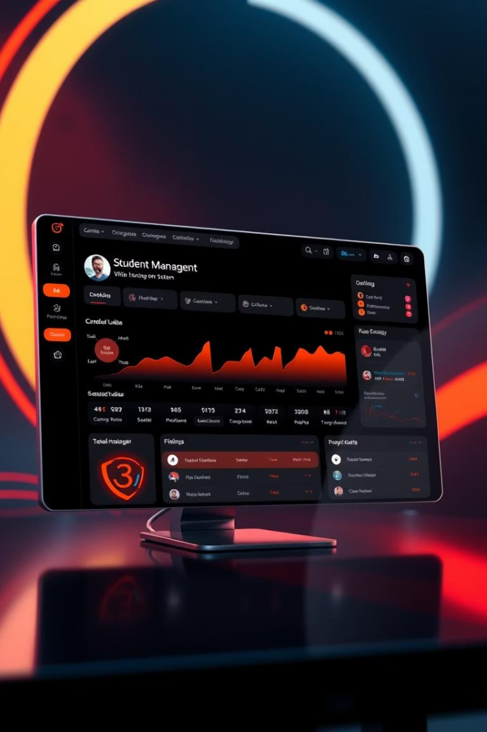
최종 성적 계산 및
상대평가 기반 학점 부여프로그램 주요 기능 상세
출석 점수 계산하기
최종 성적 계산
상대평가 기반 학점 부여
출석 점수는 최대 10점이며 지각은 1회당 0.2점 감점되고 결석은 1회당 1점 감점합니다
중간고사(40%), 기말고사(50%), 출석 점수(10%)를 합산하여 계산합니다
학생들의 최종 성적을백분율 순위에 따라 A+, A, B+, B, C+, C ,F로 분류합니다
지각 3회는 결석 1회로 환산되며 총 결석 횟수에 따라 출석 점수가 감점됩니다.
먼저, 모든 학생의 성적을 내림차순으로 정렬한 후 각 학생의 순위에 따라 학점이 부여됩니다
결석 횟수가 4회 이상일 경우 F 학점을 부여하게 됩니다
A+
상위10%
A
상위 11%~상위30%
B+
상위 31%~ 상위40%
B
상위41%~상위60%
C+
상위 61%~상위70%
C
상위71%~ 나머지
F
중간,기말고사 0점 혹은 결석 4회 이상인 경우만 해당

Slide 5

데이터 불러오기 및 저장
1
프로그램 실행할때
기존 데이터를 초기화한 후 students.txt에서 학생 정보를 불러와 중복 저장을 방지한다
2
사용자 명령에 따라 수정한다
3
프로그램 종료할때
변경된 데이터를 Student.txt에 저장한다

Slide 6

Thank you for listening!
지금까지 발표를 들어주셔서 감사합니다.
GitHub링크 : https://github.com/eunsim730921/Capstone

